Slide 1
¿Qué hacemos ahora? Parte 1
SESIÓN 11
Notes:
SESIÓN 11
¿Qué hacemos ahora? Parte 1

Slide 2

SERVICIO A LOS DEMÁS
MOTIVACIÓN POR SUS LOGROS
AUTORREGULACIÓN
UNA COMUNIDAD COMPROMETIDA
AUTOESTIMA
RESPONSABILIDAD
HONESTIDAD
COMPROMISO HACIA EL APRENDIZAJE
COMUNIDAD RELIGIOSA
INTERES POR
LOS DEMÁS
COMUNICACIÓN FAMILIAR POSITIVA
LÍMITES ESCOLARES
PLANIFICACIÓN Y TOMA DE DECISIONES
RELACIONES POSITIVAS CON OTROS ADULTOS
SOLUCIÓN PACÍFICA DE CONFLICTOS
INTEGRIDAD
LÍMITES VECINALES
40
APOYO FAMILIAR
ELEMENTOS QUE SUS HIJOS NECESITAN PARA TRIUNFAR EN LA VIDA®
LA COMUNIDAD VALORA A LOS NIÑOS
PROGRAMAS PARA NIÑOS
TAREA
PODER PERSONAL
VISIÓN POSITIVA DEL FUTURO PERSONAL
IGUALDAD Y JUSTICIA SOCIAL
HABILIDAD DE RESISTENCIA
EL COMPORTAMIENTO
DE LOS ADULTOS COMO EJEMPLO
TIEMPO EN LA CASA
LOS NIÑOS COMO RECURSOS
CONEXIÓN CON LA ESCUELA
COMPAÑEROS COMO INFLUENCIA POSITIVA
ACTIVIDADES CREATIVAS
LÍMITES FAMILIARES
CAPACIDAD CULTURAL
CAPACIDAD INTERPERSONAL
UN PLANTEL EDUCATIVO QUE SE INTERESA
POR EL NIÑO
LEER POR PLACER
LA PARTICIPACIÓN DE LOS PADRES EN LAS ACTIVIDADES ESCOLARES
SEGURIDAD
SENTIDO DE PROPÓSITO
ALTAS EXPECTATIVAS
Notes:
Usted tiene 40 elementos para elegir. Todos ellos lo ayudarán a desarrollar hijos positivos, comprometidos, y responsables.

Slide 3
SERVICIO A LOS DEMÁS
MOTIVACIÓN POR SUS LOGROS
AUTORREGULACIÓN
UNA COMUNIDAD COMPROMETIDA
AUTOESTIMA
RESPONSABILIDAD
HONESTIDAD
COMPROMISO HACIA EL APRENDIZAJE
COMUNIDAD RELIGIOSA
INTERES POR
LOS DEMÁS
COMUNICACIÓN FAMILIAR POSITIVA
LÍMITES ESCOLARES
PLANIFICACIÓN Y TOMA DE DECISIONES
RELACIONES POSITIVAS CON OTROS ADULTOS
SOLUCIÓN PACÍFICA DE CONFLICTOS
INTEGRIDAD
LÍMITES VECINALES
40
APOYO FAMILIAR
ELEMENTOS QUE SUS HIJOS NECESITAN PARA TRIUNFAR EN LA VIDA®
LA COMUNIDAD VALORA A LOS NIÑOS
PROGRAMAS PARA NIÑOS
TAREA
PODER PERSONAL
VISIÓN POSITIVA DEL FUTURO PERSONAL
IGUALDAD Y JUSTICIA SOCIAL
HABILIDAD DE RESISTENCIA
EL COMPORTAMIENTO
DE LOS ADULTOS COMO EJEMPLO
TIEMPO EN LA CASA
LOS NIÑOS COMO RECURSOS
CONEXIÓN CON LA ESCUELA
COMPAÑEROS COMO INFLUENCIA POSITIVA
ACTIVIDADES CREATIVAS
LÍMITES FAMILIARES
CAPACIDAD CULTURAL
CAPACIDAD INTERPERSONAL
UN PLANTEL EDUCATIVO QUE SE INTERESA
POR EL NIÑO
LEER POR PLACER
LA PARTICIPACIÓN DE LOS PADRES EN LAS ACTIVIDADES ESCOLARES
SEGURIDAD
SENTIDO DE PROPÓSITO
ALTAS EXPECTATIVAS
Notes:
¿Cómo decide dónde empezar?

Slide 4
SERVICIO A LOS DEMÁS
MOTIVACIÓN POR SUS LOGROS
AUTORREGULACIÓN
UNA COMUNIDAD COMPROMETIDA
AUTOESTIMA
RESPONSABILIDAD
HONESTIDAD
COMPROMISO HACIA EL APRENDIZAJE
COMUNIDAD RELIGIOSA
INTERES POR
LOS DEMÁS
COMUNICACIÓN FAMILIAR POSITIVA
LÍMITES ESCOLARES
PLANIFICACIÓN Y TOMA DE DECISIONES
RELACIONES POSITIVAS CON OTROS ADULTOS
SOLUCIÓN PACÍFICA DE CONFLICTOS
INTEGRIDAD
LÍMITES VECINALES
40
APOYO FAMILIAR
ELEMENTOS QUE SUS HIJOS NECESITAN PARA TRIUNFAR EN LA VIDA®
LA COMUNIDAD VALORA A LOS NIÑOS
PROGRAMAS PARA NIÑOS
TAREA
PODER PERSONAL
VISIÓN POSITIVA DEL FUTURO PERSONAL
IGUALDAD Y JUSTICIA SOCIAL
HABILIDAD DE RESISTENCIA
EL COMPORTAMIENTO
DE LOS ADULTOS COMO EJEMPLO
TIEMPO EN LA CASA
LOS NIÑOS COMO RECURSOS
CONEXIÓN CON LA ESCUELA
COMPAÑEROS COMO INFLUENCIA POSITIVA
ACTIVIDADES CREATIVAS
LÍMITES FAMILIARES
CAPACIDAD CULTURAL
CAPACIDAD INTERPERSONAL
UN PLANTEL EDUCATIVO QUE SE INTERESA
POR EL NIÑO
LEER POR PLACER
LA PARTICIPACIÓN DE LOS PADRES EN LAS ACTIVIDADES ESCOLARES
SEGURIDAD
SENTIDO DE PROPÓSITO
ALTAS EXPECTATIVAS
Notes:
Quizás uno o dos de esos elementos sobresalieron la primera vez que hablamos acerca de ellos.

Slide 5

Notes:
Si es así, siga su instinto. Después de todo, nadie conoce mejor a su hijo que usted, ¿cierto? Empiece con esos elementos y vea lo que sucede.

Slide 6

Notes:
Sin embargo, si ninguno de esos elementos sobresalió inmediatament:, piense dónde se encuentra su hijo en este momento. Hágase las siguientes preguntas:

Slide 7


¿PUNTOS FUERTES?
¿LOGROS AVANZADOS?
Notes:
¿Cuáles son algunos de los puntos fuertes de su hijo? ¿En cuáles áreas se encuentra más adelantado que sus contemporáneos? ¿Algunos de estos elementos podrán ayudar a su hijo a reforzar sus puntos fuertes?

Slide 8
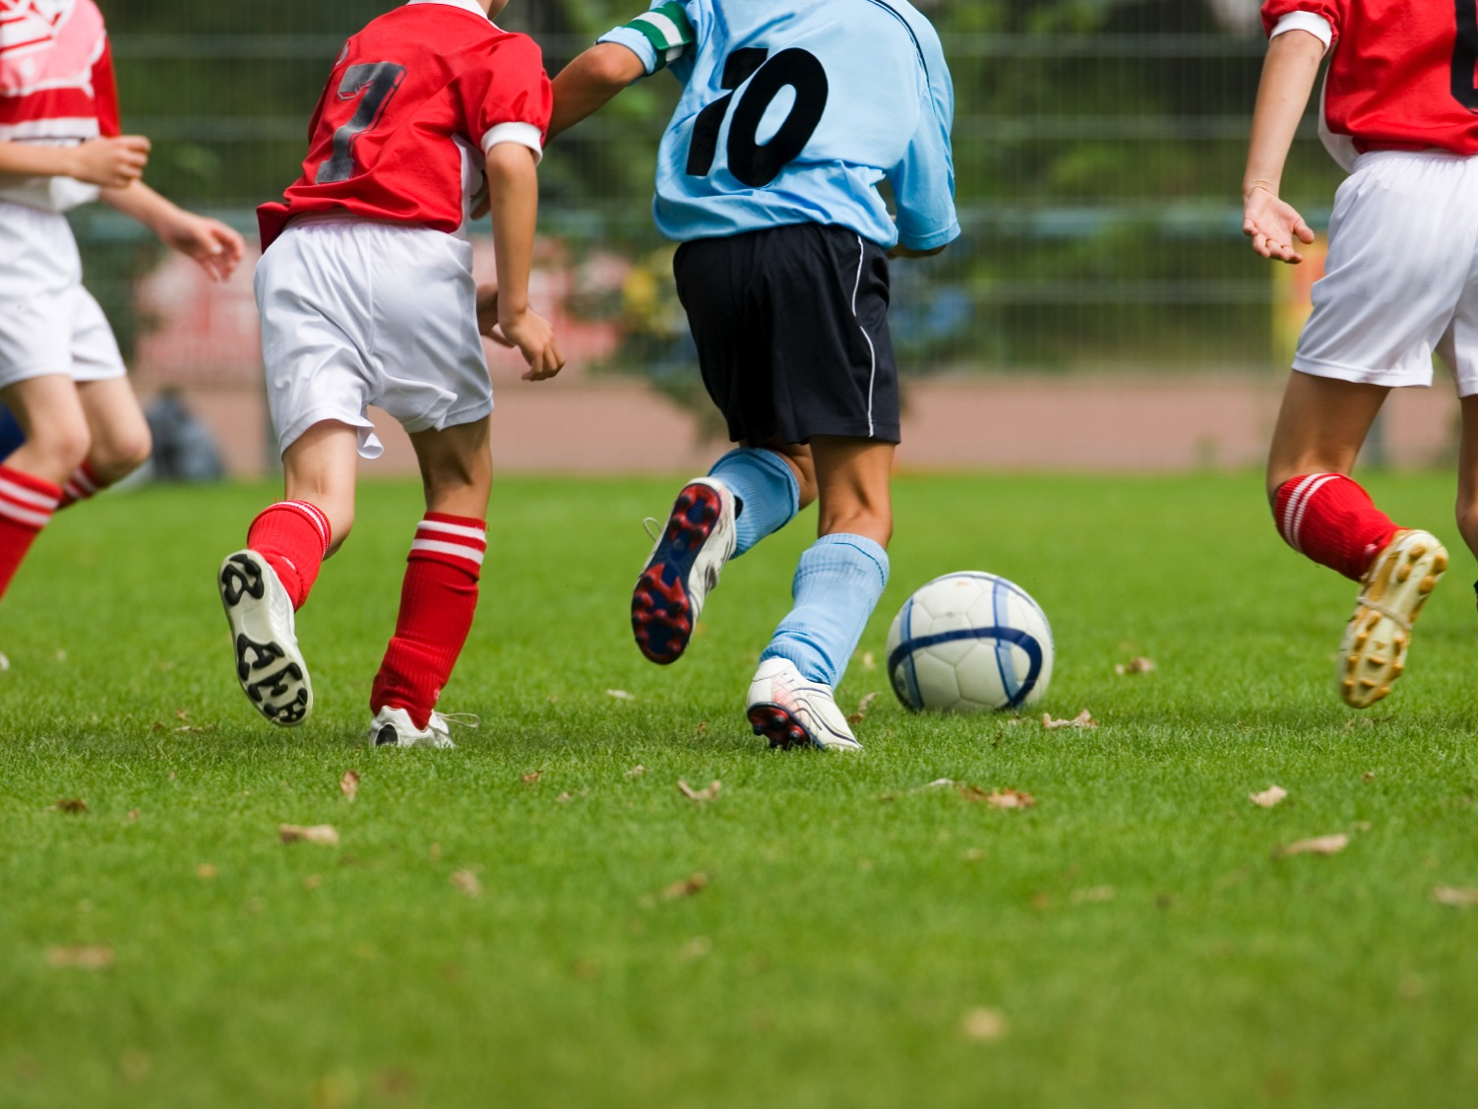

¿INTERESES? ¿ENTRETENIMIENTOS?
¿TIEMPO LIBRE?
Notes:
¿Cuáles son los intereses de su hijo? ¿Cuáles son sus entretenimientos? ¿De qué forma disfruta su tiempo libre? ¿Algunos de estos elementos coinciden con esas actividades?

Slide 9


¿SINGULARIDAD?
Notes:
¿De qué manera su hijo es diferente a sus contemporáneos? (Ya sea para bien o para mal) ¿Cómo se siente su hijo acerca de esa “singularidad”? ¿Alguno de estos elementos podrían ayudarle?

Slide 10


¿ÁREAS DE PREOCUPACIÓN?
¿SEÑALES DE ADVERTENCIA?
Notes:
¿Cuáles son algunas áreas que obviamente necesitan ser tratadas con su hijo? ¿Tiene usted, su cónyuge u otras personas preocupaciones serias con respecto a su hijo? ¿Cuáles de estos elementos serían útiles en esa área?

Slide 11

¿SUEÑOS?
Notes:
¿Qué sueños tiene su hijo para el futuro? ¿Cuáles de esos elementos podrían ayudarlo a realizar esos sueños o a mostrarle mejores sueños que buscar?

Slide 12


¿OBJETIVOS?
Notes:
¿Qué es lo que usted desea para su hijo? ¿Cuál de esos elementos podría ayudarlo en ese aspecto?

Slide 13

Notes:
Algunas de estas preguntas pueden ayudarlo a elegir cuáles son los elementos en los que debe enfocarse primero. Hagamos un análisis más detallado.

Slide 14
Hijos altamente capaces
© 2013, 2016 RezilientKidz
RezilientKidz, los logos que le acompañan y el diseño de RezilientKidz.
8675 Explorer Dr., Colorado Springs CO 80920.
Ninguna parte de este material puede ser reproducida, almacenada en algún sistema digital o transmitida de ninguna forma o por ningún medio, ya sea electrónico, mecánico, fotocopiado, grabado, etc. sin el permiso previo de la editorial.
Autor: Randy Southern
Diseño de interior y portada: Do More Good | CSK
Ilustraciones originales: Jeremy Grant
Las siguientes son marcas registradas del Search Institute:
• Search Institute®
• Developmental Assets®
Impreso en los Estados Unidos de América.
Notes:
Raising Highly Capable Kids

